Slide 1
安装浏览器模拟软件Multibrowser与IETester
申请一个网上空间（推荐网站http://free.3v.do/），自学FTP上传软件的使用
<marquee bgcolor="#FFFFCC" onmouseover="this.stop( )“ onmouseout="this.start( )“ >
<h1>互联网发展的起源</h1>
</marquee>

Slide 2
图片热区的超链接：有两种方法
图片热区就是将图片划分出几个区域，然后分别为这些区域建立超链接，我们把图像中建立超链接的区域称为热区。不同的热区对应不同的超链接。
方法1：用html建立图片热区：<map>+<area>标记
  数学院同学请自学

Slide 3
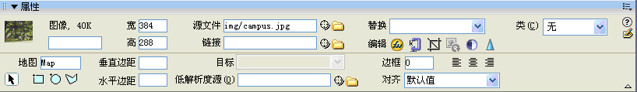
方法2：利用DW建立图片热区：
    进入dw，利用<img>标记在网页中插入图片map.jpg；
    进入“拆分视图”，在设计窗中选中图片；
    打开属性面板：如图
    使用面板左下角的矩形、圆形和多边形热区工具，在图片上画出几个形状不同的热点区域。
分别是指针、矩形、圆形、多边形热区工具

Slide 4
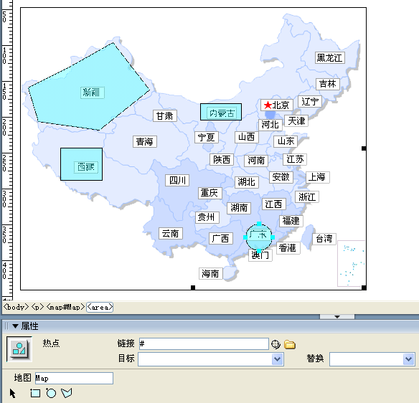
在此输入超链接的URL
点击属性面板中左下角指针，可选中热区；
为热区创建超链接：属性面板—链接---输入热区链接的URL地址。

